Slide 1
CÁLCULOS DE ESFUERZO
PRY1111

Slide 2
ESTIMACIÓN DE ESFUERZO
Existen diversos métodos para estimar esfuerzo, como las estimaciones enfocadas al Proceso o al Producto. Lo eficiente que sean estas estimaciones va a depender de lo preciso que sean determinadas sus actividades.
Por procesos
Producto
Corresponde a diferentes fases y actividades del desarrollo del proyecto.
Proceso
Características del Cliente
Condiciones del Negocio
Por producto
Corresponde a detectar diferentes partes y componentes que conformaran el sistema que nos piden.
Personas
Tecnología
Entorno de Desarrollo
Roger Pressman, Ingeniería de Software

Slide 3
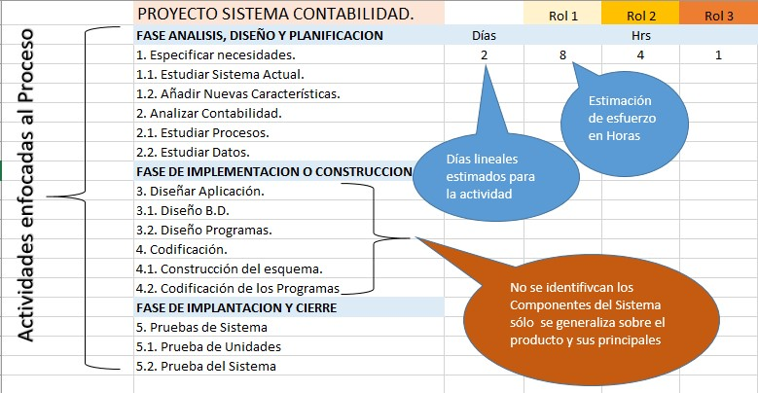
ESTRUCTURA DE DESCOMPOSICIÓN DE TAREAS - EDT
Una técnica que resulta eficiente se basa en la estimación en los Procesos y sus Tareas, la cual serían las fases del Proyecto con sus actividades y para la Fase de construcción del producto software detallar el Producto con sus artefactos o Componentes.

Slide 4
EDT o WBS
Habitualmente en los países anglos, se define como Work Breakdown Structure, pero es el mismo EDT que ya conocemos.
Ambos buscan aplicar un método para representar en forma jerárquica los componentes de un proceso o producto.
Existe la versión Gráfica y de Panilla Matricial que detalla aún más información con respecto a los entregables o actividades del proyecto.
No se detienen en especificar el detalle del Producto de sistema a desarrollar, sino que los hitos principales a cumplir a nivel de gestión.

Slide 5
EL PRODUCTO Y SUS ENTREGRABLES

Slide 6
IDENTIFICANDO
Para evitar organizar actividades generales asociadas sólo al proceso, una salida viable para especificar aún más lo que se debe realizar, es orientarse a identificar el Producto y sus entregables como componentes
Luego, detallar el esfuerzo asociado en una Planilla EDT.
La Definición de Productos es un cierto estado o algo tangible que se intercambian entre los clientes y los desarrolladores a lo largo de la ejecución del proyecto informático.
Lo primero que se debe definir es un conjunto de entregables y en ese escenario nos podemos apoyar en los requerimientos y los diseños del software a nivel de propuesta que se han preparado.

Slide 7
DEFINIR LOS ENTREGABLES
Utilizando una metodología de descomposición que nos puedan aportar con:
El conjunto de componentes que formaran el producto una vez finalizado el desarrollo.
Los medios para medir el progreso y la calidad del producto en desarrollo.
Los recursos de tiempo y materiales necesarios para su ejecución.

Slide 8
ENTREGABLES USUALES
Estudios de Viabilidad
Descripción breve del Sistema propuesto y sus características.
Descripción breve de las necesidades del negocio en el sistema propuesto.
Propuesta de organización del equipo de desarrollo y definición de responsabilidades.
Estudio de costos, contendrá estimaciones a grandes rasgos de la planificación y fechas.
Estudio de los beneficios que producirá el sistema.

Slide 9
Entregables de Análisis
Captura de requisitos:
Análisis del sistema actual (si existe).
Requisitos nuevos de los usuarios.
Descripción del sistema propuesto.
Especificación del sistema
Descripción del sistema (DFDs, etc.).
Requisitos de datos.
Requisitos de telecomunicaciones.
Requisitos de hardware.
Plan de pruebas de integración.

Slide 10
Entregables de Diseño
Descripción detallada del sistema, contendrá:
Programas, módulos reutilizables y objetos.
Ficheros y bases de datos.
Transacciones
Diccionario de datos
Procedimientos
Carga del sistema y tiempos de respuesta
Interfaces, tanto humanos como de máquinas.
Descripción de los controles del sistema propuestos.
Diseños alternativos recomendados.
Estándares de programación y diseño de programas recomendados.
Técnicas de implementación recomendadas:
Plan de pruebas de programas.
Interfaces, tanto humanos como de máquinas
codificación propia
compra de paquetes
contratación externa, etc.

Slide 11
Entregables de Codificación
Documentos del diseño final del sistema y de cada programa.
Diagramas definitivos del sistema y de los programas.
Descripción detallada de la lógica de cada programa.
Descripción de las Entradas y Salidas (ficheros, pantallas, listados, etc.).
Listado de los programas, conteniendo comentarios.
Cadenas de ejecución si es necesario (JCL, scripts, etc.).
Resultado de las pruebas de cada unidad.
Resultado de las pruebas de cada programa.
Resultado de las pruebas de la integración.
Guía para los operadores del sistema.
Programa de entrenamiento de los operadores.
Manual de usuario del sistema.

Slide 12
Entregables de las Pruebas
Plan de pruebas del sistema (actualizado).
Informe de los resultados de las pruebas.
Descripción de las pruebas, el resultado esperado, resultado obtenido y acciones a tomar para corregir las desviaciones.
Resultados de las pruebas a la documentación.

Slide 13
Entregables de Implementación
Planes detallados de contingencias de explotación, caídas del sistema y recuperación.
Plan de revisión post-instalación.
Informe de la instalación.
Carta de aceptación del sistema.

Slide 14
Entregables de Mantenimiento
Listado de fallos detectados en el sistema.
Listado de mejoras solicitadas por los usuarios (si no dan lugar a nuevos proyectos).
Traza detallada de los cambios realizados en el sistema.
Actas de las revisiones regulares del sistema y aceptación de los niveles de soporte.

Slide 15
ESTIMAR EL TIEMPO DE DESARROLLO

Slide 16
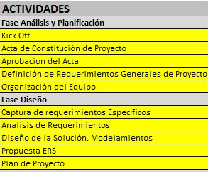
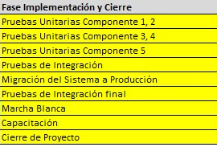
USANDO MATRIZ EDT
Para las distintas fases, se han predefinido actividades y entregables que perfectamente podríamos trabajar como estándar en cualquier proyecto de desarrollo de software.
Esto ya lo vimos en la organización del proyecto orientado al Proceso. Estos hitos en amarillo son los que habitualmente se deben cumplir en cualquier tipo de proyecto. Incluso en los que no son informáticos.

Slide 17
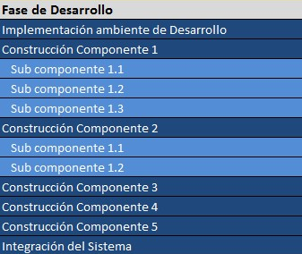
FASE DE DESARROLLO
El desafío se torna mayor cuando es la hora de definir los Componentes del Sistema a construir en la Fase de Desarrollo, donde debes especificar cada una de las partes del sistema como Módulos funcionales o semi-funcionales
Para ello nos damos cuenta que es muy relevante y crítico tener muy bien definido:
Los requerimientos del sistema.
Su especificación y su diseño como producto de sistema.
La descomposición del sistema en subcomponentes.

Slide 18
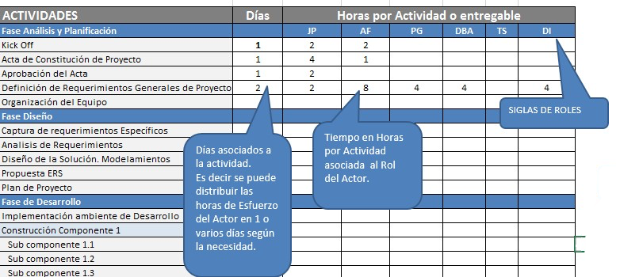
COMPONENTES DE LA MATRIZ EDT
Las Actividades
Los roles que participan en el proyecto
Los días asociados por actividad, hito o entregable
Las horas de esfuerzo asociadas a cada rol, las que a futuro permiten calcular los esfuerzos hora hombre conocidos como las HH.

Slide 19
ESTIMANDO ESFUERZO
Para cada actividad se deben definir los Días que implicará su desarrollo y la cantidad de horas por cada actor que participa de la Actividad.
Si nos detenemos en las horas asociadas a los actores, observaremos que sólo algunos participan en las actividades puntuales definidas según las funciones determinadas en la Matriz de Roles.
Para estimar días y horas se debe considerar:
La tecnología que se necesita que esté operativa a nivel de hardware y software.
La cantidad de recursos de conectividad y servicios necesarios. Por ejemplo: Un servicio de Hosting, Un Servicio Cloud Computing, VPS, otros.
El nivel de experticia de las personas que ejecuta su Rol.
Identificar al Rol que llevará el mayor peso de dedicación en su ejecución.
Identificar los Roles que podrían apoyar en la ejecución si fueran necesarios.

Slide 20
ESTIMAR LOS COSTOS DE DESARROLLO

Slide 21
HH: HORA HOMBRE
Es un valor estimativo que se utiliza como base para calcular el costo monetario del esfuerzo en la Planilla EDT.
Para eso debemos cuestionarnos:
¿Cuál es la remuneración de un Informático al primer año de Trabajo como profesional?
¿Cuál es la remuneración de un Analista Programador y un informático?
¿Cuál es la remuneración de un Diseñador?
¿Cuál es la remuneración de un Jefe de Proyecto como Rol de responsabilidad?
¿Cuál es la remuneración de un Informático con experiencia?

Slide 22
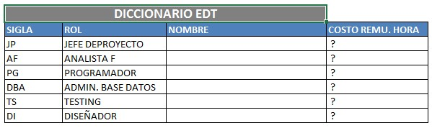
DICCIONARIO EDT
Si observamos el Diccionario de la Planilla EDT podemos comprobar que la Columna Costo Remuneración por Hora se encuentra Vacío.
Aquí es relevante comprender que se debe fijar un Valor monetario de la Hora de Trabajo para cada Profesional.
Esto nos permite calcular lo que se conoce como las HH (Hora Hombre). Que es el valor monetario por el total de horas invertidas en el proyecto.
NOMBRE DEL ROL
NOMBRE PERSONA
Una persona o actor puede tener mas de un rol si fuera necesario
SIGLAS DE ROLES
COSTO REMUNERACIÓN HORA (HH para ese rol)

Slide 23
MATRIZ EDT PARA HH
Con esta herramienta podemos determinar:
El valor de costo total hora hombre invertida de la ejecución del Proyecto.
El Valor por cada Fase, Hito o componente.
El valor monetario por cada Rol o Actor.

Slide 24
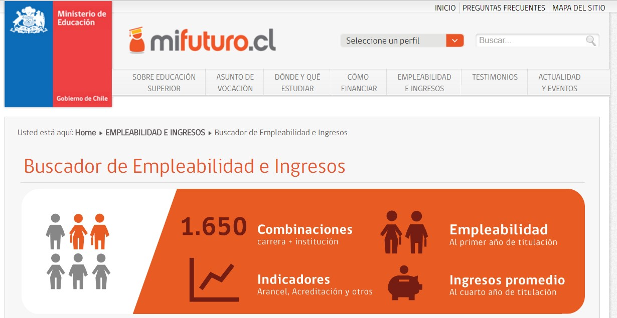
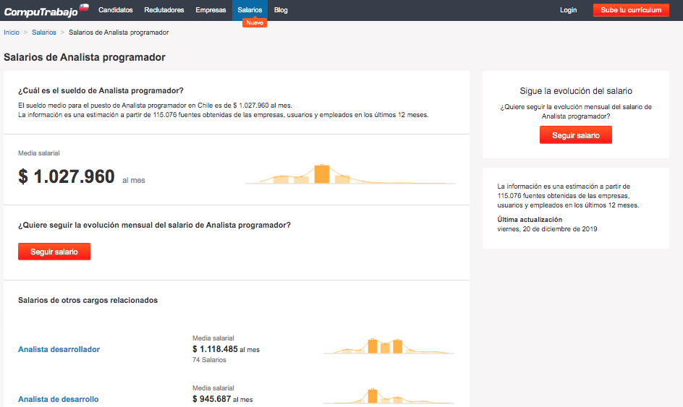
FUENTES PARA VALOR HH
Es importante determinar un valor realista y que sea lo más aproximado al entorno profesional en que se desarrolla el proyecto.
Debemos determinar fuentes confiables para el sueldo de cada profesional y el tipo de rol que necesitemos definir en nuestro EDT.
Es decir, determinar fuentes confiables el Sueldo de cada profesional, por ejemplo, podemos apoyarnos en portales especializados como www.mifuturo.cl o www.computrabajo.cl/salarios/
Existen otras alternativas en la web pero siempre deben tener presente que el valor es referencial, por distintas variables como la zona geográfica donde estamos ejecutando el proyecto.

Slide 25
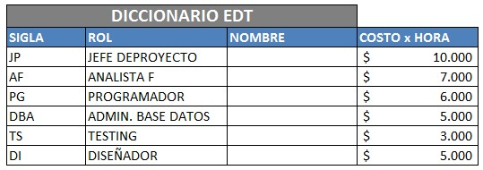
PLANILLA EDT PARA CÁLCULO DE COSTO HH
Lo importante es dividir el sueldo bruto de cada Profesional, según las horas laborales de una jornada de 180 horas al mes (45 horas semanales)

Slide 26
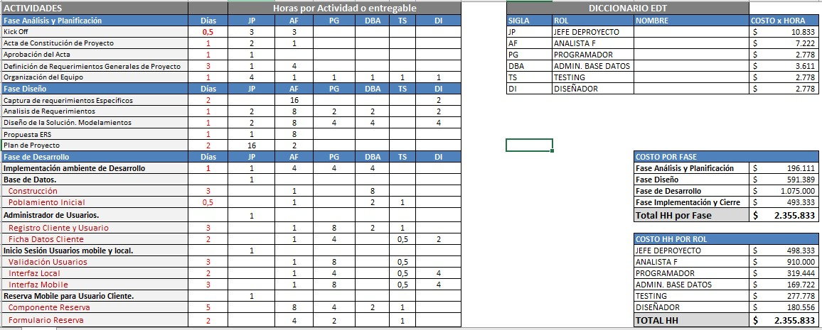
PLANILLA EDT PARA CÁLCULO DE COSTO HH
Esto nos permitirá saber el costo del tiempo invertido en cada actividad y de todo el proyecto.

Slide 27
APLICANDO
PLANILLA EDT CON CÁLCULO DE COSTOS
Ejemplo de desarrollo de matriz EDT y cálculo de horas
Plantilla de EDT para desarrollar y calcular tiempos y costos de tu proyecto
Video: Reconociendo la matriz EDT para profundizar el desarrollo del EDT
Video: Asignar tiempo en la EDT para practicar el cálculo de horas
Video: Cálculo de fuente de ingresos para practicar el cálculo de costos
Video: Fórmula de cálculo de esfuerzo para practicar las fórmulas de Excel
En agilidad las estimaciones se realizan dentro del equipo y no se utilizan horas para medir. Puedes revisar el video Puntos de Historia vs Horas para entender la diferencia.
En el casos específicos se estima por puntos de historia en un equipo SCRUM

